Slide 1
BAB IV SISTIM BILANGAN
Oleh :
Ilmawan Mustaqim

Slide 2
Sistim Bilangan
Secara umum dalam sistim mikroprosesor sistim bilangan yang digunakan ada empat jenis yaitu:
Sistim Bilangan Desimal
Sistim Bilangan Biner
Sistim Bilangan Heksadesimal
Sistim Bilangan Oktal
Keempat sistim bilangan ini satu sama lain dibedakan oleh sebuah nilai yang disebut dengan BASIS.
Sistim bilangan desimal menggunakan basis 10,
Biner menggunakan basis 2
Heksa-desimal menggunakan basis 16
Oktal menggunakan basis 8.

Slide 3
Bilangan Desimal
Bilangan desimal adalah bilangan berbasis sepuluh.
Dalam desimal dikenal sepuluh simbol bilangan yaitu; 0, 1, 2, 3, 4, 5, 6, 7, 8, 9.
Nilai sebuah angka ditentukan oleh posisi angka tersebut. Dalam sistim desimal dikenal nilai posisi:
10⁰ = 1 = satuan
10¹= 10 = puluhan
l0² = 100 = ratusan
l0³ = 1000 = ribuan
10⁴ = 10000 = puluhan ribu
l0⁵ = 100000 = ratusan ribu
dan seterusnya berdasarkan nilai basis dan pangkat .
Contoh:
1011 = 1 X 10³ + 0 x 10² + 1x 10¹ + 1x 10⁰
= 1000 + 0 + 10 + 1 (dibaca seribu sebelas )

Slide 4
Bilangan Biner
Bilangan biner adalah bilangan berbasis dua.
Dalam biner dikenal dua simbol bilangan yaitu; 0, 1.
Nilai sebuah angka ditentukan oleh posisi angka tersebut.
Dalam sistim biner dikenal nilai posisi :
2⁰ = 1 = satuan
2¹ = 2 = duaan
2² = 4 = empatan
2³= 8 = delapanan
2⁴ = 16 = enam-belasan
2⁵ = 32 = tiga-puluh-duaan
2⁶ = 64 = enam-puluh-empatan
2⁷ = 128 = seratus-dua-puluh-delapanan
dan seterusnya berdasarkan nilai basis dan pang kat
Contoh:
1011₂ =1x2³+0x2²+1x2¹+1x2⁰
=8+0+2+1
=11
jadi nilai bilangan 1011₂= 11₁₀

Slide 5
Bilangan Heksa Desimal
Bilangan heksa-desimal adalah bilangan berbasis enambelas.
Dalam heksa-desimal dikenal enambelas simbol bilangan yaitu; 0, 1, 2, 3, 4, 5, 6, 7, 8, 9,A, 8, C, D, E, F. Dimana A = 10; B = 11; C = 12; D = 13; E= 14; don F = 15.
Nilaisebuah angka ditentukan oleh posisi angka tersebut.
Dalam sistim Heksa-desimal dikenal nilai posisi :
16⁰ = 1 = satuan
16¹ = 16 = enam-belasan
16² = 256 = dua-ratus-lima-puluh-enaman
16³= 4096 = empat-ribu-sembilan-puluh-enaman
dan seterusnya berdasarkan nilai basis dan pangkat
Contoh :
1011₁₆ = 1 x 16³ + 0 x 16² + 1x 16¹ + 1x 16⁰
= 4096 + 0 + 16 + 1
= 4113
Jadi nilai bilangan 1011₁₆ = 4113₁₀

Slide 6
Bilangan Oktal
Bilangan oktal adalah bilangan berbasis delapan.
Dalam oktal dikenal delapan simbol bilangan yaitu; 0, 1, 2, 3, 4, 5, 6, 7.
Nilai sebuah angka ditentukan oleh posisi angka tersebut.
Dalam sistim Oktal dikenal nilai posisi :
8⁰ = 1 = satuan
8¹ = 8 = delapanan
8² = 611 =enam-puluh-empatan
8³= 512 =lima-ratus-dua-belasan
dan seterusnya berdasarkan nilai basis dan pangkat
Contoh:
1011₈ = 1 X 8³ + 0 x 8² + 1x 8¹ + 1x 8⁰
= 512 + 0 + 8 + 1
= 521
Jadi nilai bilangan 1011₈ = 521₁₀

Slide 7
Konversi Bilangan
Sebuah bilangan dapat dinyatakan dalam empat penyajian angka atau simbol berbeda.
Untuk mendapatkan nilai suatu bilangan atau padanan suatu bilangan dalam satu basis ke basis lainnya digunakan cara konversi bilangan.
Ada dua teknik konversi yaitu :
Teknik bagi
Teknik kurang

Slide 8
Konversi Bilangan Desimal ke Biner
Contoh: 44₁₀=……₂ ?
Dengan teknik bagi dua:
44 ÷ 2 = 22 sisa: 0 LSB
22 ÷ 2 = 11 sisa: 0
11 ÷ 2 = 5 sisa: 1
5 ÷ 2 = 2 sisa: 1
2 ÷ 2 = 1 sisa: 0
1 ÷ 2 = 0 sisa: 1 MSB
Jadi 44₁₀ = 101100₂

Slide 9
Konversi Bilangan Desimal ke Biner
Contoh: 44₁₀=……₂ ?
Dengan teknik pengurangan:
44 - 128 = K bit: 0 MSB
44 - 64 = K bit: 0
44 - 32 = 12 bit: 1
12 - 16 = K bit: 0
12 - 8 = 4 bit: 1
4 - 4 = 0 bit: 1
0 - 2 = 0 bit: 0
0 - 1 = 0 bit: 0 LSB
Jadi 44₁₀ = 00101100₂
Catatan:
Jika bilangan yang dikurangkan nilainya lebih kecil dari bilangan pengurang maka nilai bit sama dengan 0 (nol).
Jika bilangan yang dikurangkan nilainya lebih besar dari bilangan pengurang maka nilai bit sama dengan 1(satu).

Slide 10
Konversi Bilangan Desimal ke Heksa-Desimal
Contoh: 44₁₀ = …….₁₆ ?
Dengan teknik bagi 16
44 ÷ 16 = 2 sisa : 12
12₁₀ = C₁₆
Jadi 44₁₀ = 2C₁₆

Slide 11
Konversi Bilangan Desimal ke Oktal
Contoh: 44₁₀ = ………..₈ ?
Dengan teknik bagi 8
44 ÷ 8 = 5 sisa : 4
4₁₀ =4₈ LSB
Jadi 44₁₀ = 54₈

Slide 12
Konversi Bilangan Biner ke Heksa-Desimal dan Oktal
Konversi bilangan Biner ke Heksa-Desimal menggunakan satuan 4 bit
Sedangkan konversi bilangan Biner ke Oktal menggunakan satuan 3 bit.

Slide 13
Tabel Dasar Konversi Bilangan
Des | Bin | Hex | Okt |  | Des | Bin | Hex | Okt
0 | 0000 | 0 | 0 |  | 9 | 1001 | 9 | 11
1 | 0001 | 1 | 1 |  | 10 | 1010 | A | 12
2 | 0010 | 2 | 2 |  | 11 | 1011 | B | 13
3 | 0011 | 3 | 3 |  | 12 | 1100 | C | 14
4 | 0100 | 4 | 4 |  | 13 | 1101 | D | 15
5 | 0101 | 5 | 5 |  | 14 | 1110 | E | 16
6 | 0110 | 6 | 6 |  | 15 | 1111 | F | 17
7 | 0111 | 7 | 7 |  | 16 | 1 0000 | 10 | 20
8 | 1000 | 8 | 10 |  | 17 | 1 0001 | 11 | 21
Notes:
Tabel berikut menunjukkan tabel konversi biner ke Heksa-Desimal dan
Okta

Slide 14
BILANGAN BINER TAK BERTANDA 8 BIT
Des | Biner | Hex
0 | 0000 0000 | 00
1 | 0000 0001 | 01
… | ................ | …
… | ................ | …
127 | 0111 1111 | 7F
128 | 1000 0000 | 80
129 | 1000 0001 | 81
… | ................ | …
… | ................ | …
254 | 1111 1110 | FE
255 | 1111 1111 | FF
Bilangan biner tak bertanda 8 bit dapat menyajikan bilangan sebanyak 256 nilai dari 0 sampai dengan 255.
Berdasarkan satuan dan proses konversi maka dapat disusun tabel konversi desimal ke biner dan Heksa-Desimal sebagai berikut:

Slide 15
BILANGAN BINER TAK BERTANDA 8 BIT
Dari tabel dapat dibuat garis bilangan dengan bilangan terkecil 00000000 =0₁₀= 00₁₆ dan bilangan terbesar 11111111 = 255₁₀ = FF_{I6}
₀₀₀₀₀₀₀₀ ₀₁₁₁₁₁₁₁ ₁₁₁₁₁₁₁₁
₀ ₁₂₇ ₂₅₅
_{00 7F FF}

Slide 16
Penjumlahan dan Pengurangan Biner
Dalam penjumlahan bilangan biner berlaku kaidah sebagai berikut :
Carry In | B | A | ADC=A+B+Cin | Carry Out
0 | 0 | 0 | 0 | 0
0 | 0 | 1 | 1 | 0
0 | 1 | 0 | 1 | 0
0 | 1 | 1 | 0 | 1
1 | 0 | 0 | 1 | 0
1 | 0 | 1 | 0 | 1
1 | 1 | 0 | 0 | 1
1 | 1 | 1 | 1 | 1

Slide 17
Penjumlahan dan Pengurangan Biner
Penjumlahan bilangan biner dimulai dari bit LSB menuju bit MSB.
Contoh:
Desimal Biner Hexa-Desimal
Carry: 0110 0010
A = 53 0011 0101 35
B = 25 0001 1001 19
78 0100 1110 4D

Slide 18
Penjumlahan dan Pengurangan Biner
Penjumlahan bilangan biner dimulai dari bit LSB menuju bit MSB.
Contoh:
Desimal Biner Hexa-Desimal
Carry: 0000 0000
A = 129 1000 0001 81
B = 138 1000 1010 8A
267 1 0000 1011 1 0B

Slide 19
Penjumlahan dan Pengurangan Biner
Dalam pengurangan bilangan biner berlaku kaidah sebagai berikut :
Borrow In | B | A | SUB=A-B-Bin | Borrow Out
0 | 0 | 0 | 0 | 0
0 | 0 | 1 | 1 | 0
0 | 1 | 0 | 1 | 1
0 | 1 | 1 | 0 | 0
1 | 0 | 0 | 1 | 1
1 | 0 | 1 | 0 | 0
1 | 1 | 0 | 0 | 1
1 | 1 | 1 | 1 | 1

Slide 20
Penjumlahan dan Pengurangan Biner
Pengurangan bilangan biner dimulai dari bit LSB menuju bit MSB.
Contoh:
Desimal Biner Hexa-Desimal
Borrow: 0011 0000
A = 53 0011 0101 35
B = 25 0001 1001 19
28 0001 1100 1C

Slide 21
Penjumlahan dan Pengurangan Biner
Pengurangan bilangan biner dimulai dari bit LSB menuju bit MSB.
Contoh:
Desimal Biner Hexa-Desimal
Borrow: 0000 0000
A = 129 1000 0001 81
B = 128 1000 0000 80
1 0000 0001 1

Slide 22
Pengurangan dengan Metoda Komplemen
Pengurangan suatu bilangan dapat dilakukan dengan penjumlahan bilangan tersebut dengan komplemen bilangan pengurangnya (A-B) = A+(-B).
Dalam desimal dikenal istilah komplemen 9 dan komplemen 10.
Dalam biner dikenal komplemen 1 dan komplemen 2.

Slide 23
Pengurangan dengan Metoda Komplemen
Desimal |  |  | Biner
Bilangan | Komplemen 9 |  | Bilangan | Komplemen 1
0 | 9 |  | 0 | 1
1 | 8 |  | 1 | 0
2 | 7
3 | 6
4 | 5
5 | 4
6 | 3
7 | 2
8 | 1
9 | 0
Disamping komplemen 9 dalam desimal dikenal komplemen 10 yaitu komplemen 9 + 1.
Sedangkan dalam biner dikenal komplemen 2 yaitu komplemen 1+1.

Slide 24
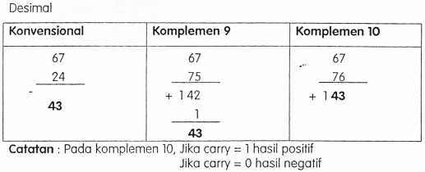
Pengurangan dengan Metoda Komplemen
Contoh Pengurangan dengan Komplemen:

Slide 25
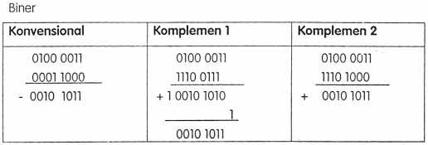
Pengurangan dengan Metoda Komplemen
Contoh Pengurangan dengan Komplemen:

Slide 26
Bilangan Biner Bertanda 8 Bit
Dalam operasi aritmetika sering diperlukan juga penyajian bilangan dengan tanda positif dan negatif.
Bilangan semacam ini disebut bilangan bertanda.
Untuk menyajikan tanda suatu bilangan biner apakah positif atau negatif digunakan satu bit data yaitu bit MSB atau b7 untuk data 8 bit.
Jika b7 = 1 menandakan bilangan tersebut negatif (-) sedangkan jika b7 = 0 menunjukkan bilangan tersebut positif (+).

Slide 27
Bilangan Biner Bertanda 8 Bit
Tabel Bilangan Biner Bertanda
Desimal Positif | Biner Bertanda |  | Desimal Negatif | Biner Bertanda
+1 | 0 000 0001 |  | -1 | 1 111 1111
+2 | 0 000 0010 |  | -2 | 1 111 1110
+3 | 0 000 0011 |  | -3 | 1 111 1101
+4 | 0 000 0100 |  | -4 | 1 111 1100
…. | ………….. |  | …. | …………..
+10 | 0 000 1010 |  | -10 | 1 111 0110
…. | ………….. |  | …. | …………..
+126 | 0 111 1110 |  | -126 | 1 000 0010
+127 | 0 111 1111 |  | -127 | 1 000 0001

Slide 28
BILANGAN BINER BERTANDA 8 BIT
Dari tabel dapat dibuat garis bilangan dengan bilangan terkecil 10000000 = -128₁₀= 80₁₆ dan bilangan terbesar 01111111 = +127₁₀ = 7F_{I6}
₁₀₀₀₀₀₀₀ ₀₀₀₀₀₀₀₀ ₁₁₁₁₁₁₁₁
₋₁₂₈ ₀ ₊₁₂₇
_{80 00 7F}

Slide 29
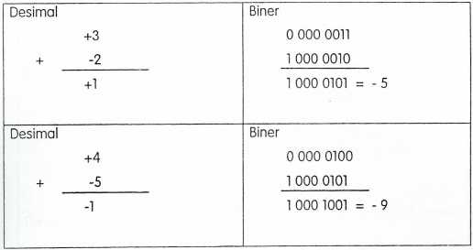
Bilangan Biner Bertanda 8 Bit
Penyajian bilangan biner bertanda dengan menggunakan tanda bilangan pada bit b7 belum memenuhi kebutuhan pengolahan data dalam operasi aritmetika.
Dua contoh berikut sebagai bukti:

Slide 30
Bilangan Biner Bertanda 8 Bit
Dari dua contoh terbukti hasil penjumlahannya salah.
Untuk itu perlu dicari jalan keluarnya. Karena komputer tidak hanya untuk menyajikan informasi tetapi juga untuk melakukan pengolahan data seperti operasi aritmetika.
Jalan keluar yang dapat digunakan adalah dengan menggunakan operasi bilangan bertanda komplemen dua.

Slide 31
Bilangan Biner Bertanda 8 Bit
Dengan menggunakan penyajian bilangan biner komplemen 2 didapat hasil operasi aritmatika yang benar.
Untuk kode 8 bit sebagaimana terlihat pada garis bilangan kemampuan operasinya dibatasi diantara -128 sampai dengan +127.
Operasi aritmetika diatas atau lebih besar dari +127 dan di bawah atau lebih kecil dari -128 akan mengakibat kesalahan yang disebut dengan Kesalahan Overflow.

Slide 32
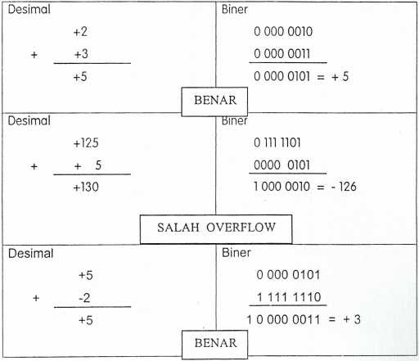
Bilangan Biner Bertanda 8 Bit
Contoh:

Slide 33
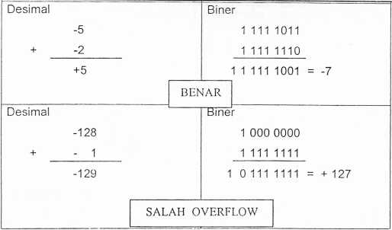
Bilangan Biner Bertanda 8 Bit
Contoh:

Slide 34
PENYAJIAN DESIMAL TERKODE BINER (DTB)
Untuk mengkodekan bilangan desimal dari 0 sampai dengan 9 dalam format biner diperlukan empat angka biner (I nible).
Empat angka biner membentuk 2⁴ = 16 kemungkinan. Karena angka desimal hanya membutuhkan 10 kode angka maka ada 6 kode yang tidak digunakan dalam penyajian DTB.
Hal ini akan memungkinkan timbulnya permasalahan dalam operasi aritmetika.

Slide 35
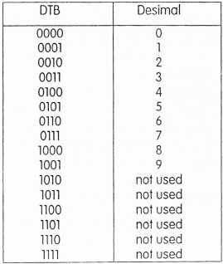
PENYAJIAN DESIMAL TERKODE BINER (DTB)
Penyajian DTB hanya memerlukan 1 nible, maka untuk data 1 byte dapat memuat 2 angka desimal.
Contoh:
DTB Desimal
0000 0000 = 00
0010 0000 = 20
1001 1001 = 99

Slide 36
Penjumlahan DTB
Penjumlahan DTB menggunakan kaidah yang sama dengan kaidah penjumlahan biner.
Hasil penjumlahan DTB dalam tiap kode lebih kecil dari 10 adalah benar, sedangkan hasil penjumlahan lebih besar dari 9 masih perlu dikoreksi.

Slide 37
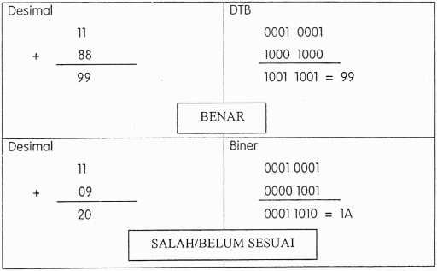
Penjumlahan DTB
Contoh:

Slide 38
Penjumlahan DTB
Kesalahan semacam contoh yang kedua dikoreksi dengan perintah Decimal Addjust for Addition = DAA dengan cara :
Jika bit b3,b2,bl,b0 > 9 atau ada carry dari b3 ke b4 nibble rendah ditambahkan 0110
Jika b7,b6,b5,b4,b3,b2,b1,b0 > 9F atau ada carry dari b7 keluar maka ditambahkan dengan 0110 0000.

